Slide 1
Электронный фотоальбом по итогам работы
Дружины юных пожарных (ДЮП)
«ОГОНЕК»
МКОУ «Санаторная школа- интернат №82»

Slide 2
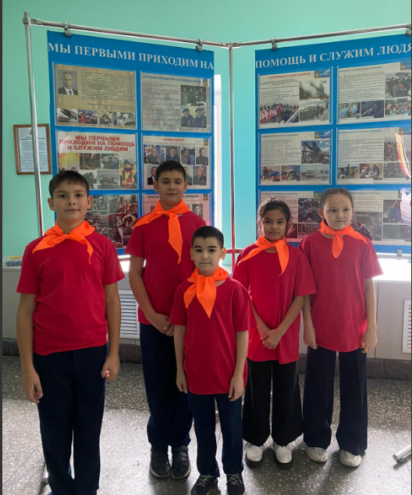
НАШ ОТРЯД
ДЮП «ОГОНЕК»
Афонасьев Михаил
Назришоев Абубакр
Тузовская Екатерина
Бахтиеров Шахруз
Туймуродова Сумая
Афонасьев Сергей
Нзришоев Абубакр
Наш руководитель:
Малышева Ольга Николаевна

Slide 3
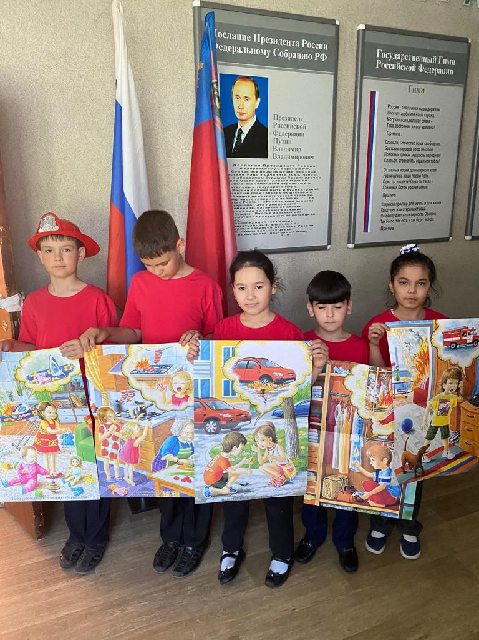
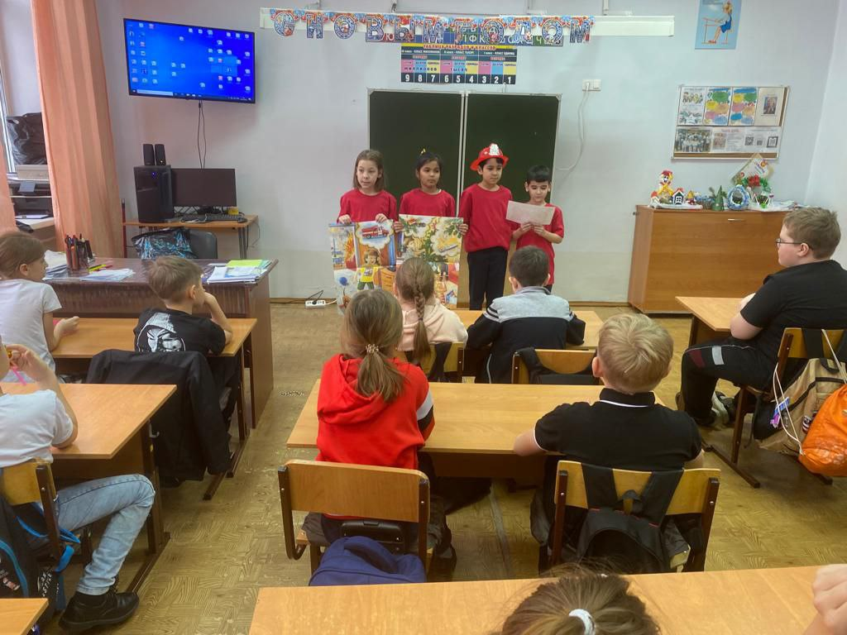
Наша цель
работы в школе:
Привитие
основных знаний,
умений и навыков
по пожарной безопасности
среди обучающихся!
Проведение среди обучающихся
разъяснительной агитационно-массовой работы
по предупреждению пожаров по вине детей

Slide 4
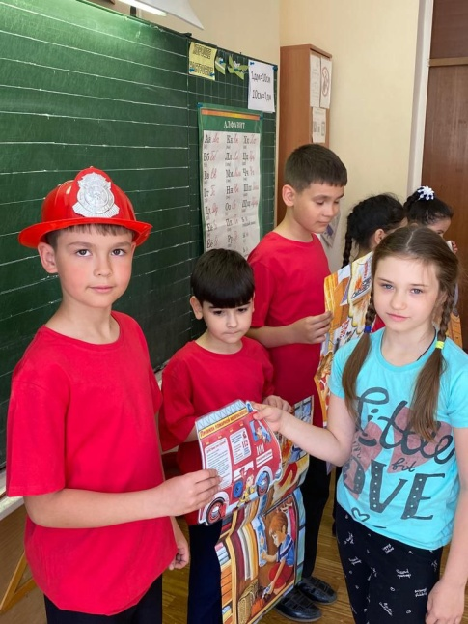
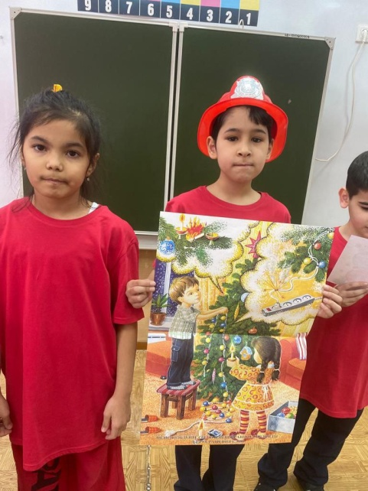
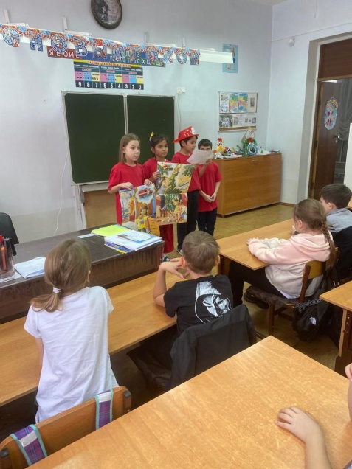
Основные направления работы с ДЮП
• Изучение причин возникновения пожара
• Обучение правилам пожарной безопасности
• Действия в случае возникновения пожара
• Привлечение к массово –разъяснительной работе по предупреждению пожаров по вине детей, и профилактической работе в школе.
• Проведение противопожарных занятий, экскурсий, спортивных мероприятий.

Slide 5
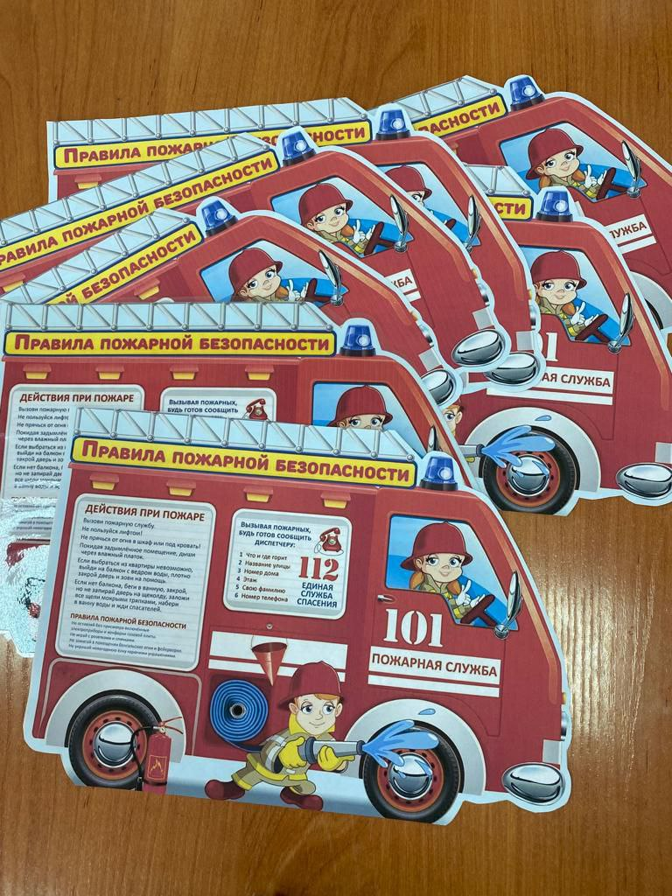
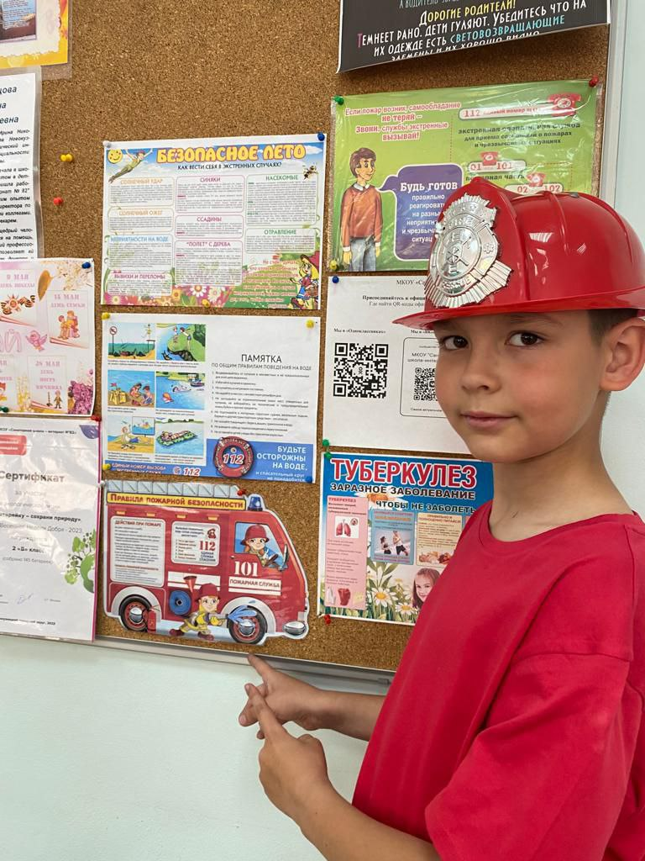
Изготовление памяток
по правилам пожарной безопасности.
Размещение их в классных уголках школы.

Slide 6
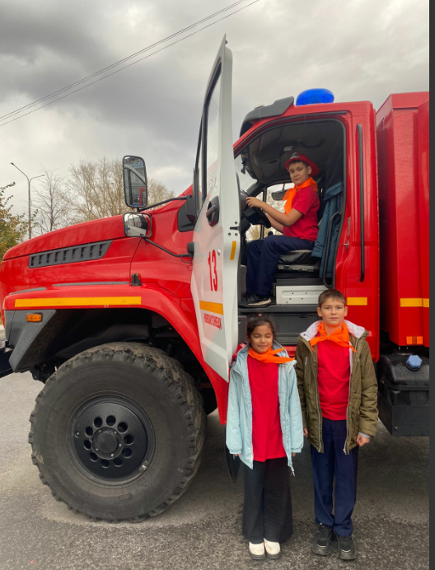
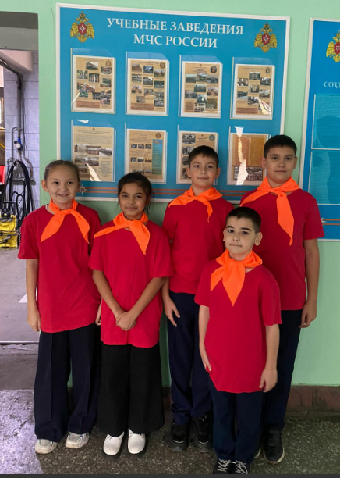
Экскурсия в пожарную часть №13
В целях ознакомления учащихся с современными средствами в борьбе с пожарами и другими чрезвычайными ситуациями дружина посетила пожарно - спасательную часть № 13, 11 отряд ФПС по Кемеровской

Slide 7
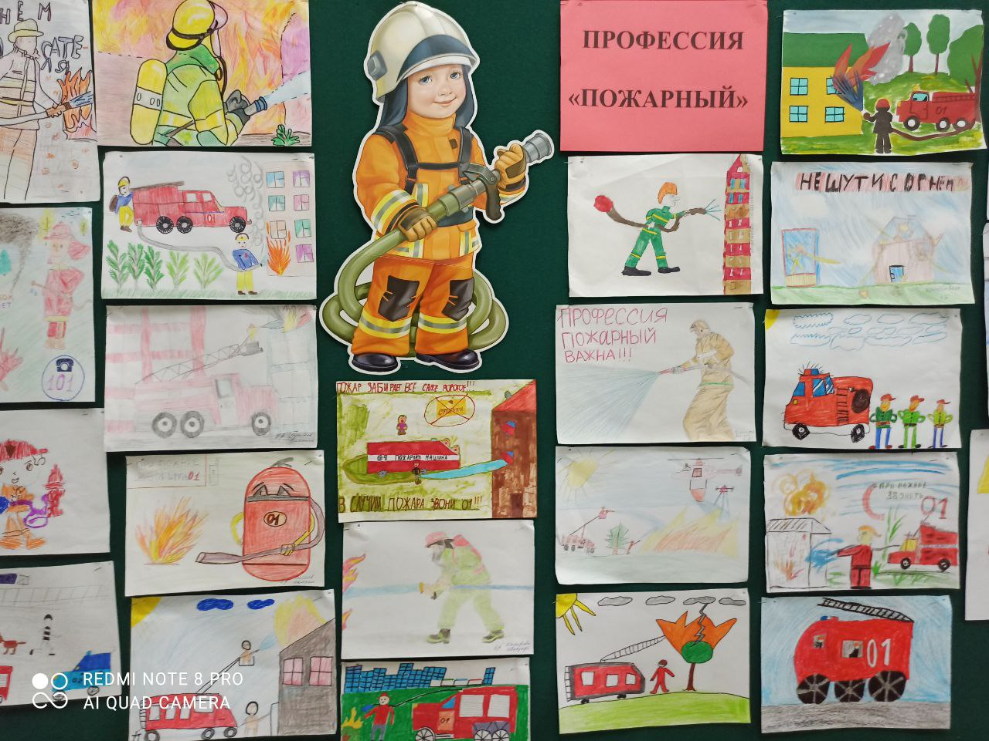
Активное участие ДЮП «Огонек» в распространение
Наглядно - изобразительных материалов
Организация в рамках профориентации
конкурса профессия «пожарный»

Slide 8
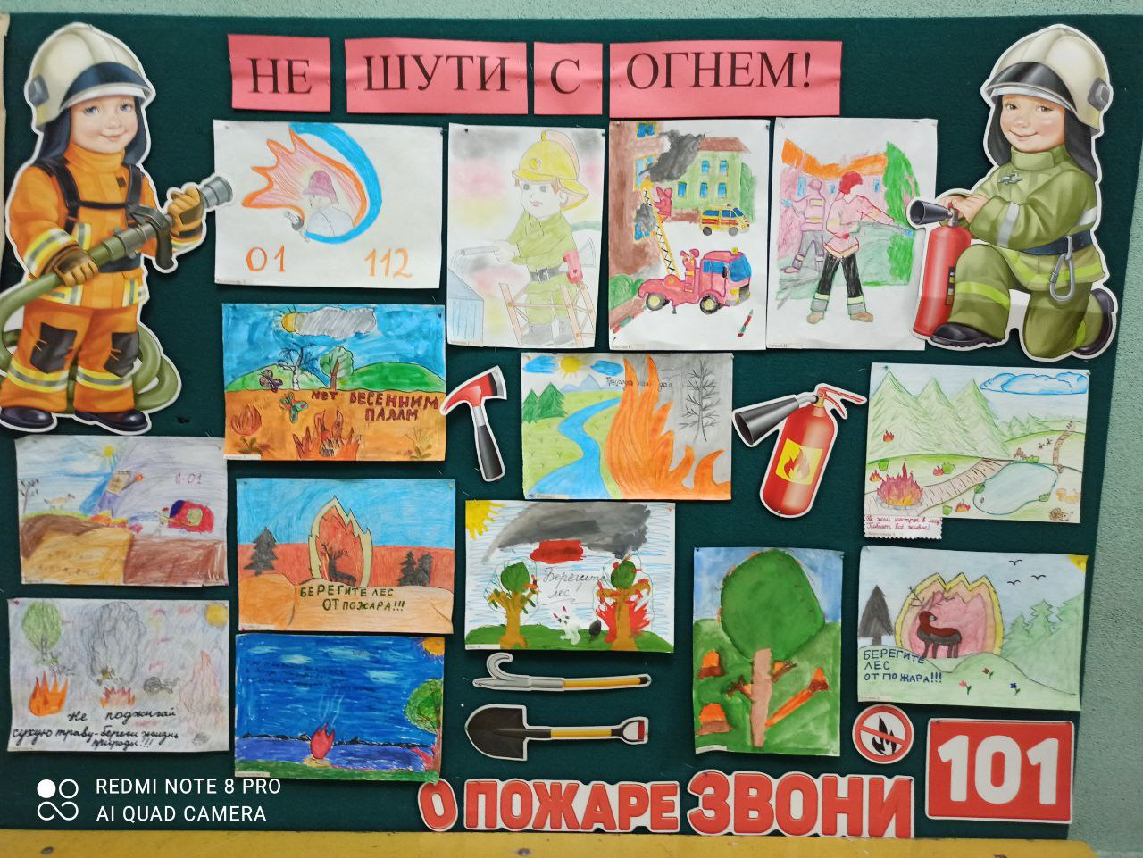
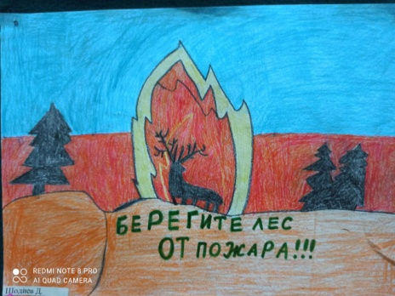
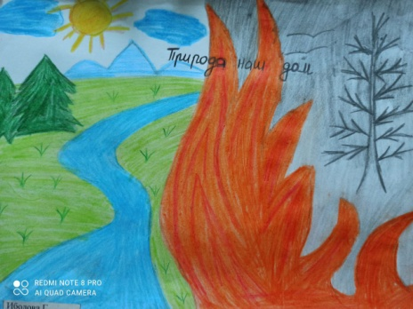
Проведение среди обучающихся школы тематических
конкурсов, викторин
С открытым огнем обращаться опасно!
Не жги ты ни свечки, ни спички напрасно.
А если зажег - никуда не роняй:
Прожорливо пламя горячее, знай!

Slide 9
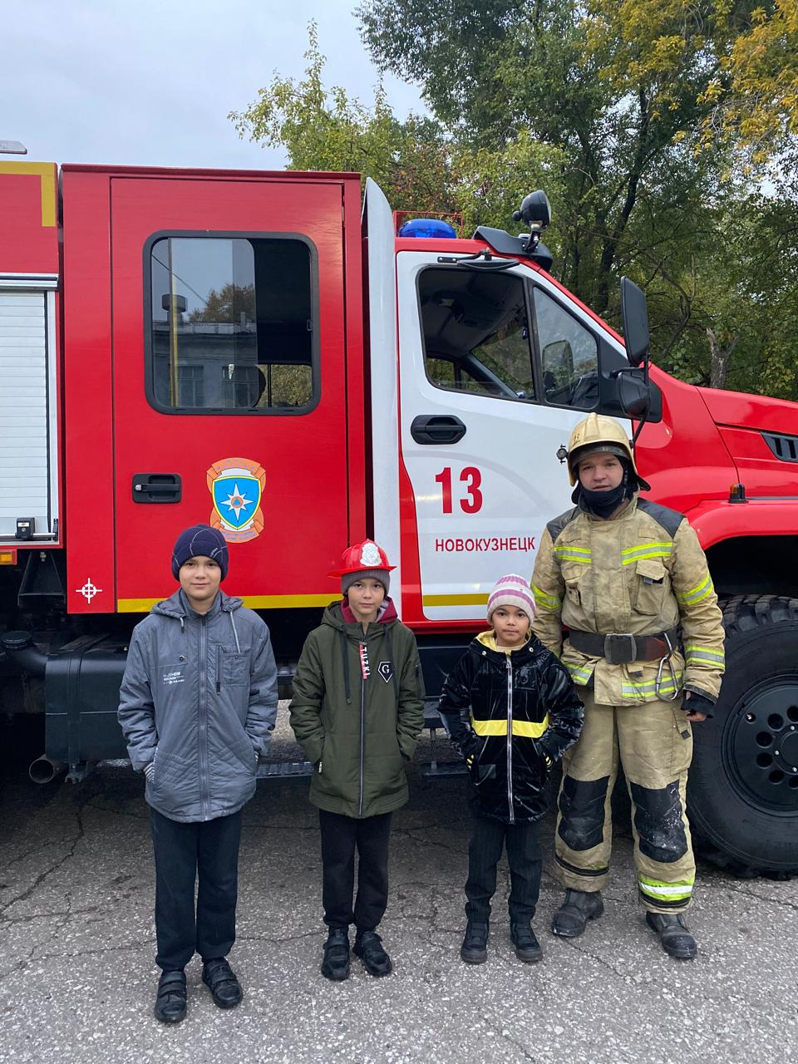
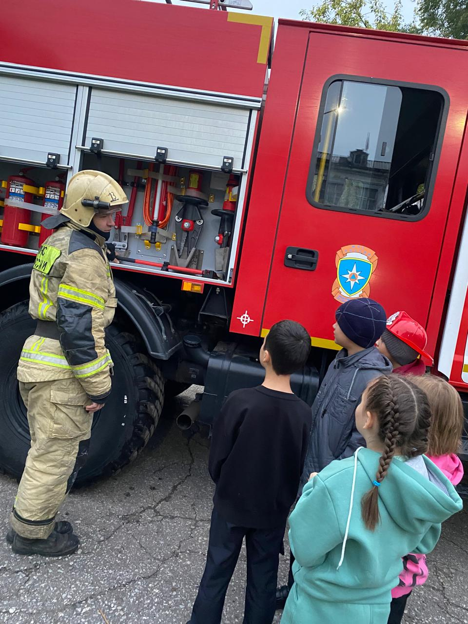
Систематическое сотрудничество
с сотрудниками пожарной части.

Slide 10
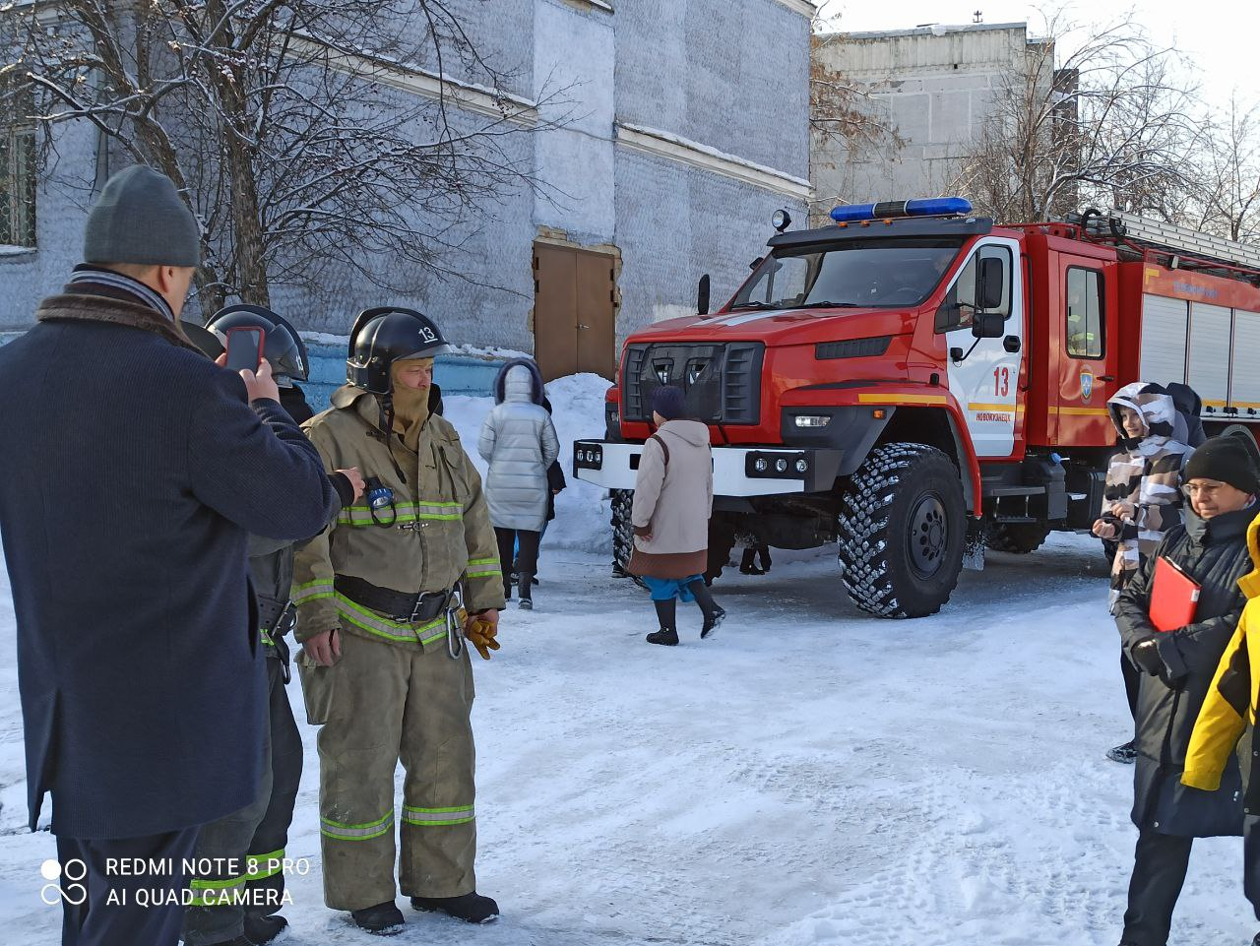
Отработка навыков эвакуации при пожаре.

Slide 11
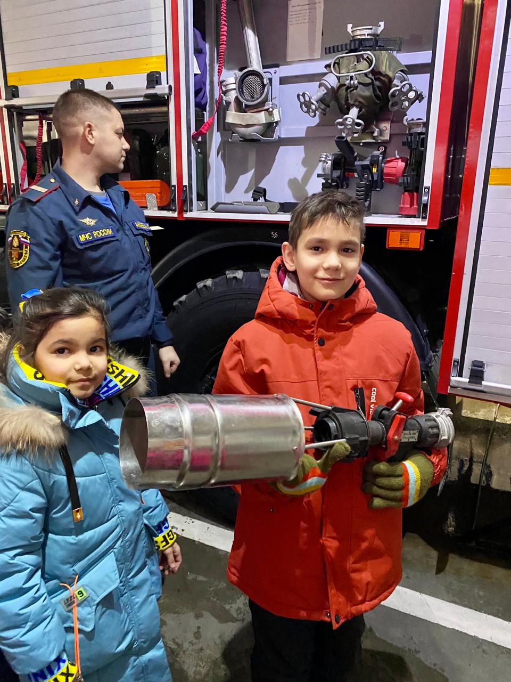
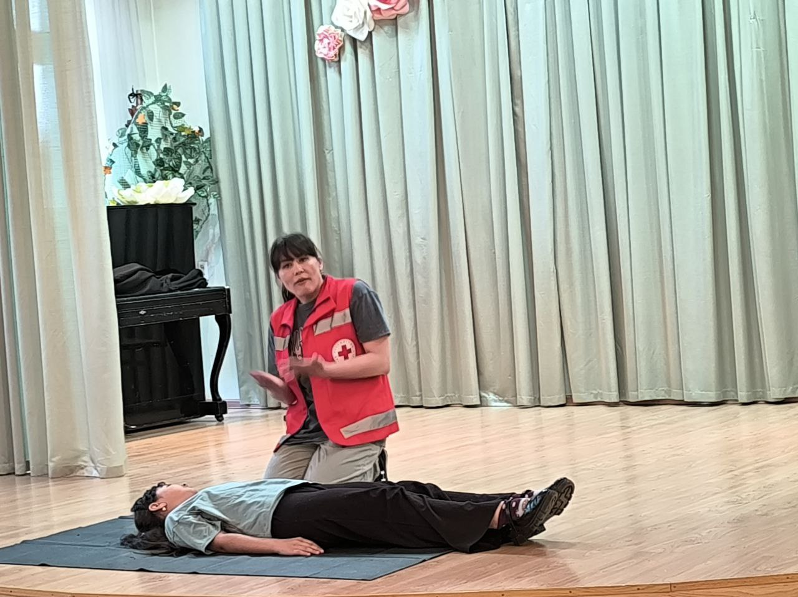
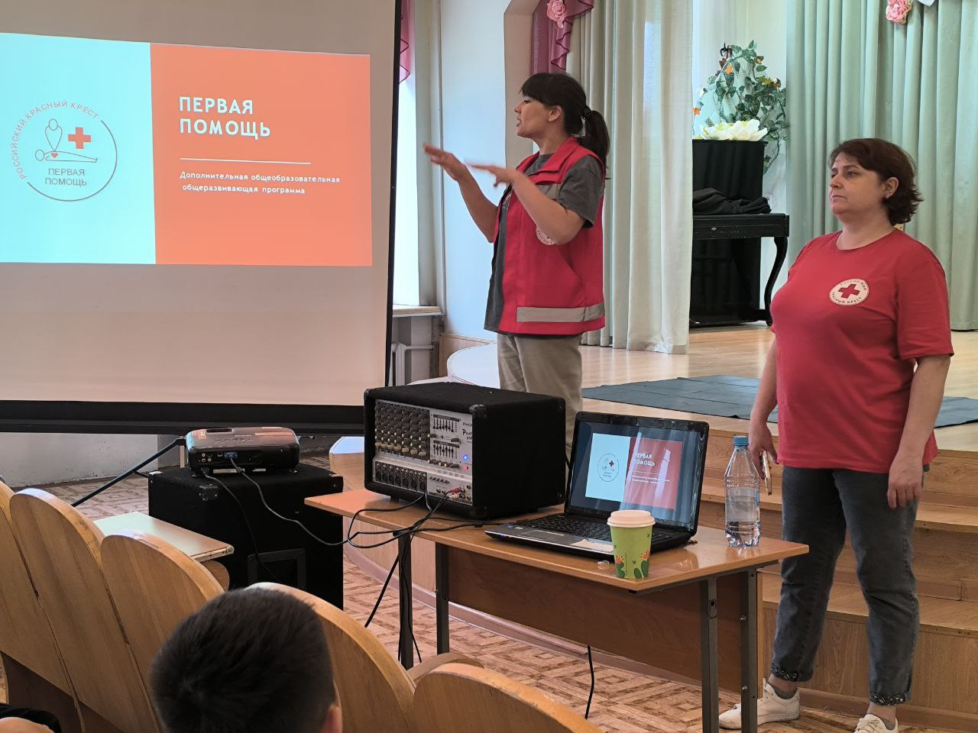
Участие отряда ДЮП «ОГОНЕК» в практикуме по теме:
«Оказание первой помощи при отравление угарным газом».
совместно с общероссийская общественной организацией
«Российский Красный Крест»
Приобретение навыков и умений
обращаться с первичными средствами пожаротушения

Slide 12
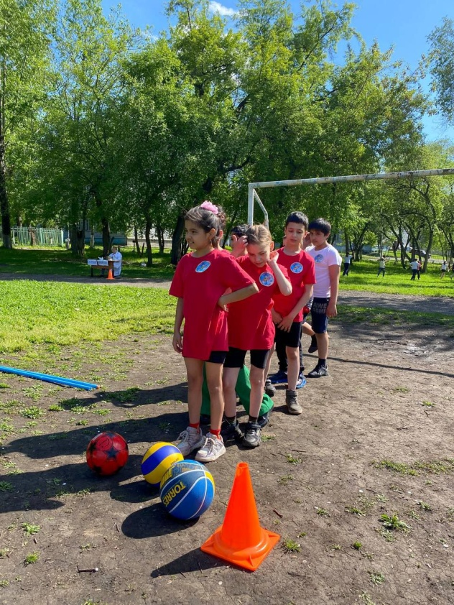
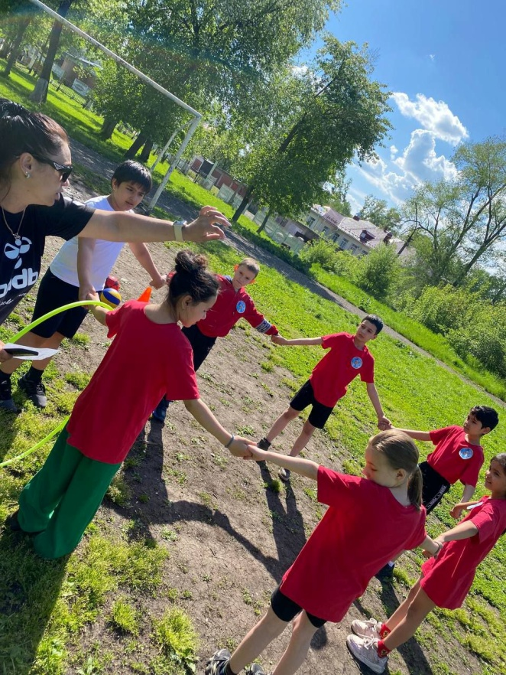
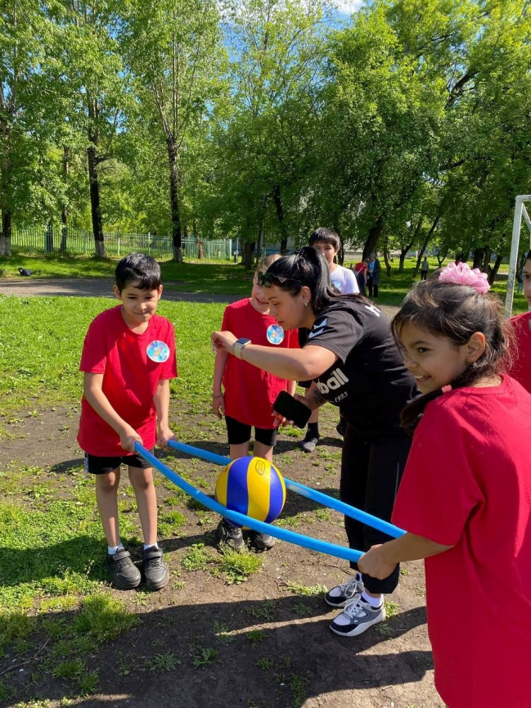
Активное участие ДЮП «Огонек»
в сортивных соревнованиях!
Приобретение навыков и умений
обращаться с первичными средствами пожаротушения
К ПОБЕДЕ!

Slide 13
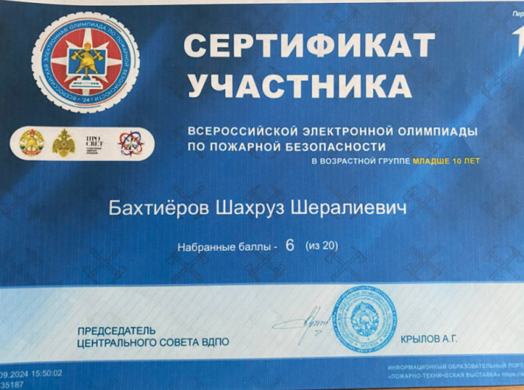
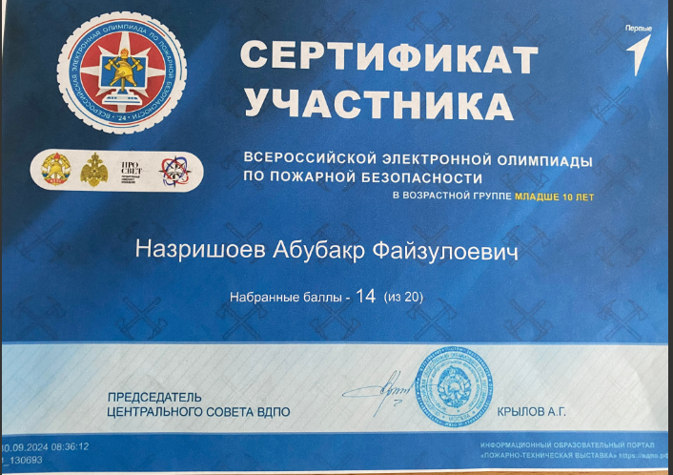
Активное участие обучающихся
входящих в состав ДЮП «Огонек»
во всероссийской электронной олимпиаде
по пожарной безопасности
Приобретение навыков и умений
обращаться с первичными средствами пожаротушения

Slide 14
Выводы об актуальности проделанной в 2024 году работы
Дружины юных пожарных «Огонек»
Навыки противопожарной безопасности сформированы, правила поведения при работе с электроприборами отработаны
Сформированы интегрированые качества личности: любознательность, активность, способность управлять своим поведением и планировать свои действия на основе первичных представлений о собственной безопасности;
Родители расширяют возможности сотрудничества со своими детьми, с МКОУ «Санаторной школы-интернат №82, убеждаются в необходимости постоянной работы по формирования навыков противопожарной безопасности у детей.

Slide 15
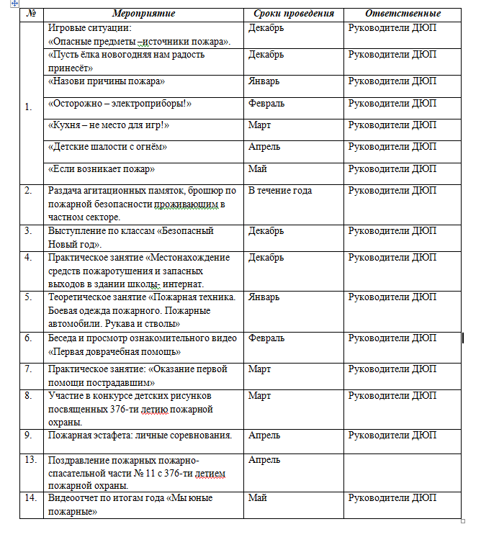
Перспективный план работы дружины юных пожарных
МКОУ «Санаторной школа - интернат №82»
на 2025 учебный год

Slide 16
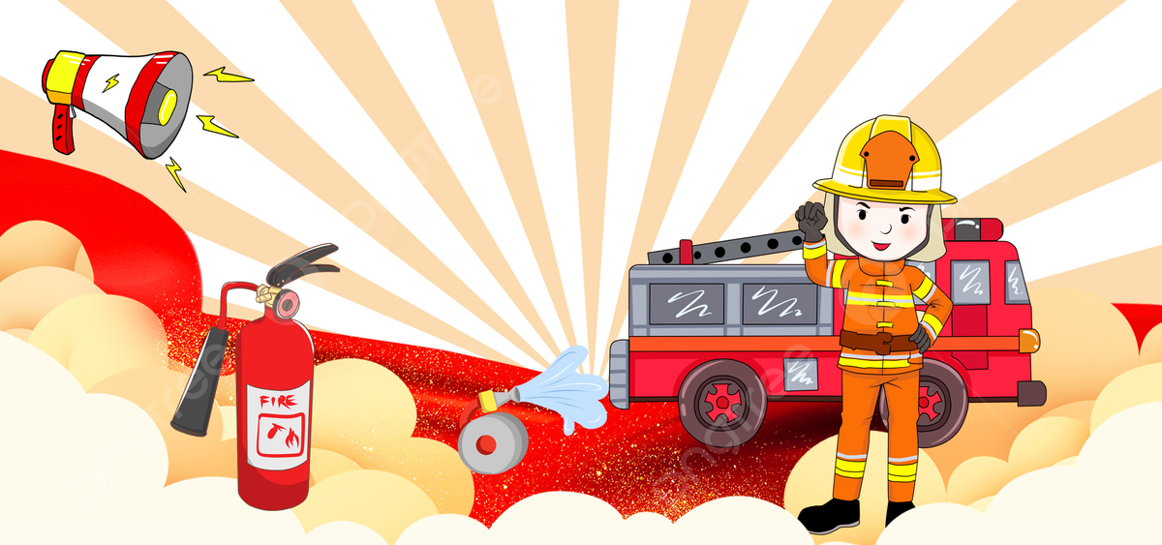
Спасибо
за внимание!

